Slide 1
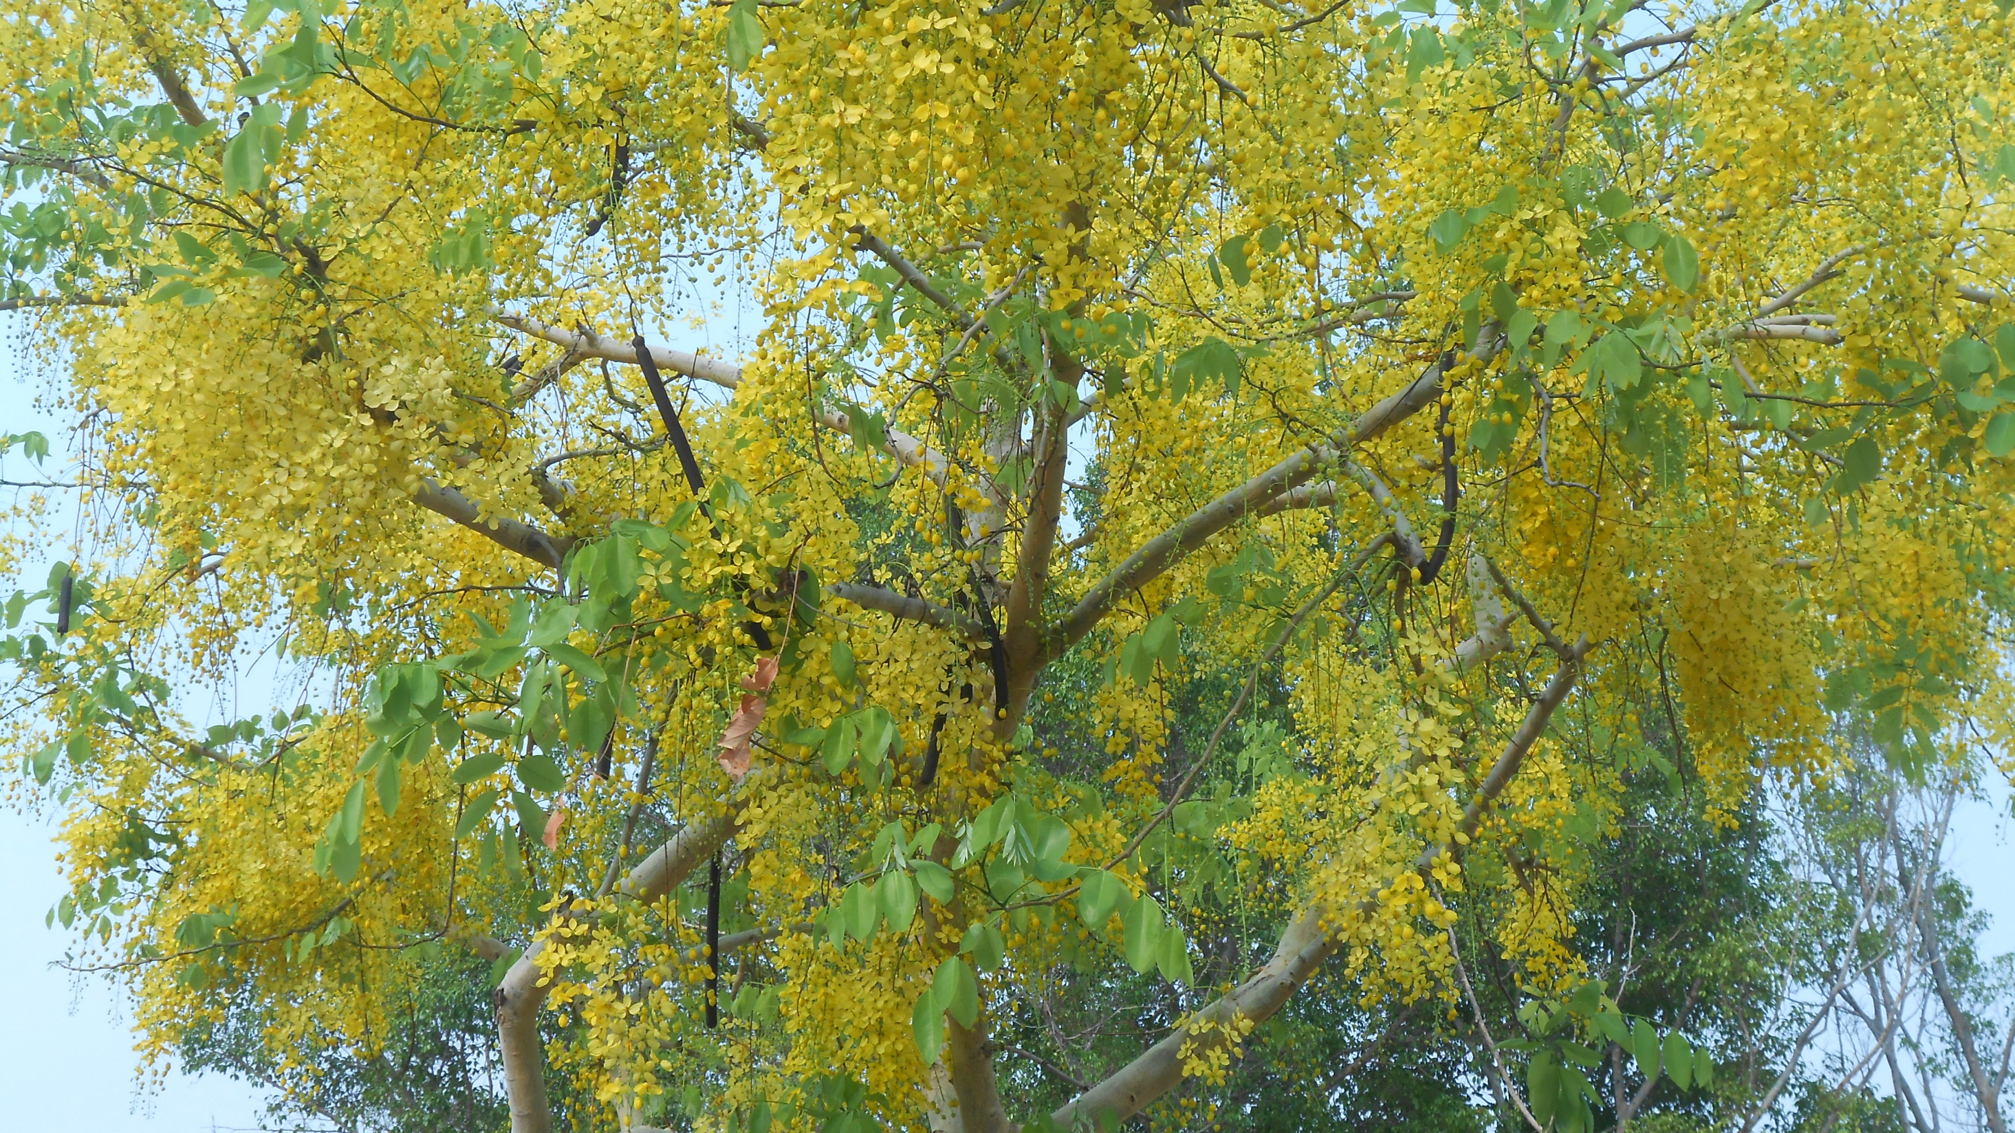
INICIO DE ACTIVIDADES
Tercer Trimestre 2017

Slide 2
Reporte de Actividades
JULIO

Slide 3
En diversas ocasiones se ha pedido a la dependencia de ecología y medio ambiente para autorizar poda de arboles.

Slide 4
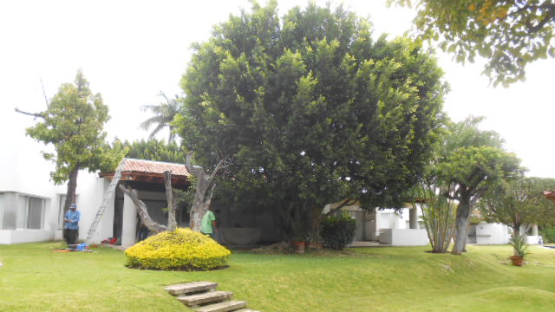

Slide 5
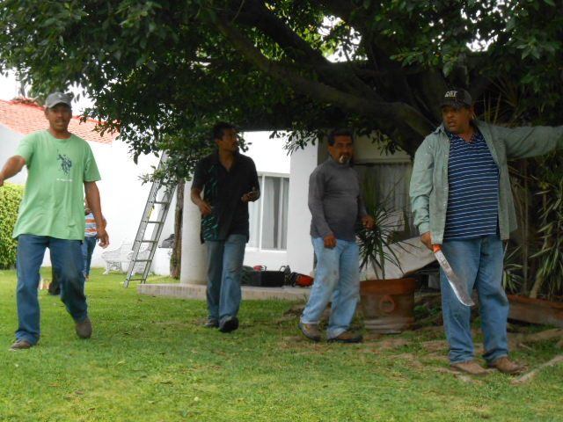
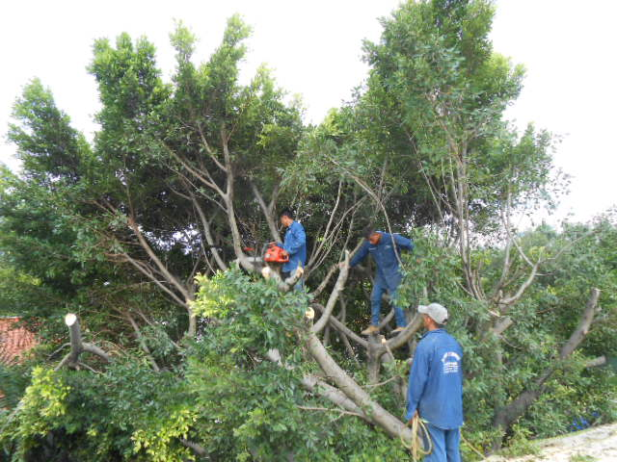
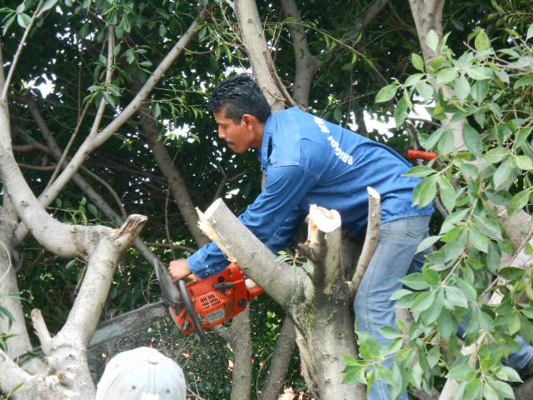
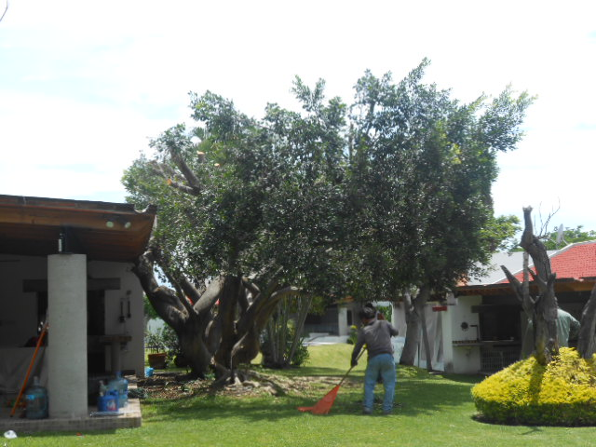

Slide 6
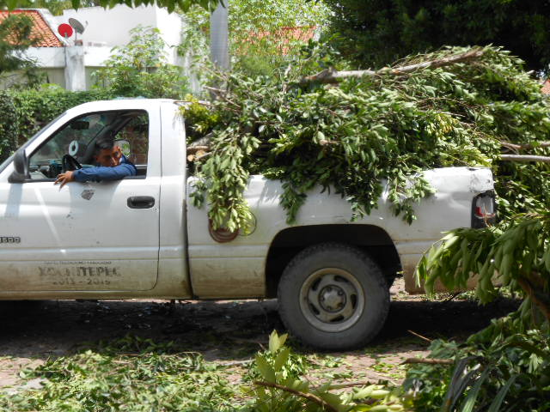
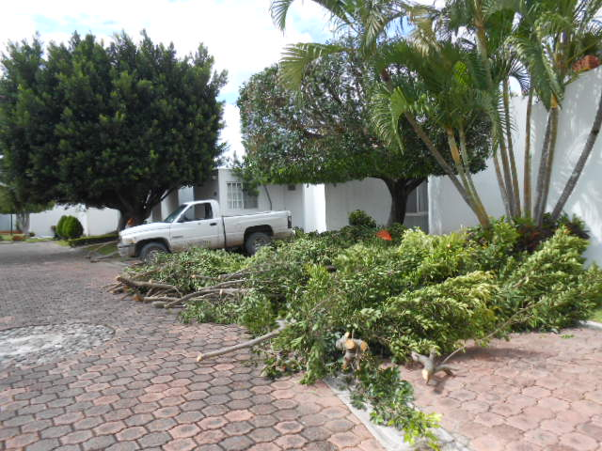
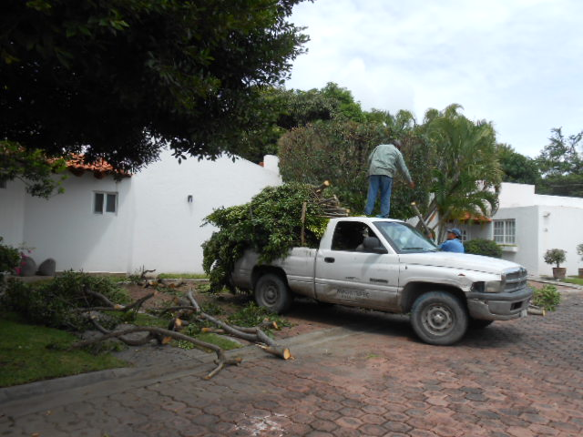
Personal de Protección civil llevándose la basura de la poda de un árbol

Slide 7
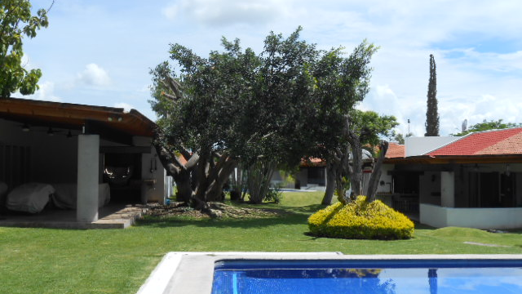

Slide 8
Se solicito supervisión de la instalación eléctrica y el medidor del pozo para reducir el costo de la extracción del agua potable ya que llegaba muy caro el recibo de pago.

Slide 9
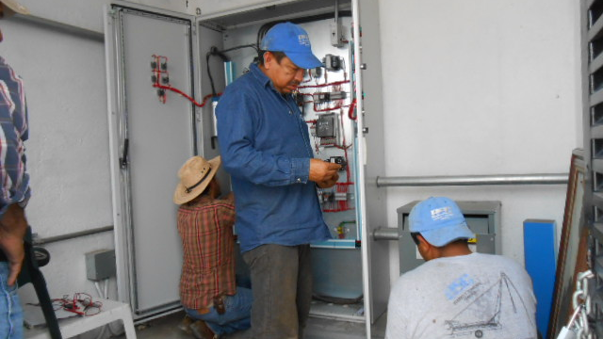

Slide 10
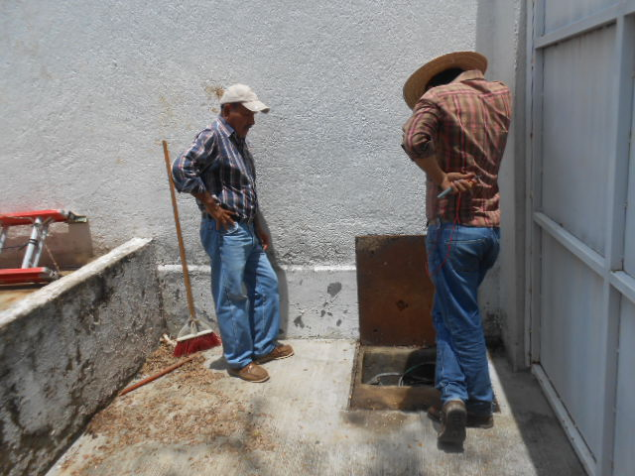
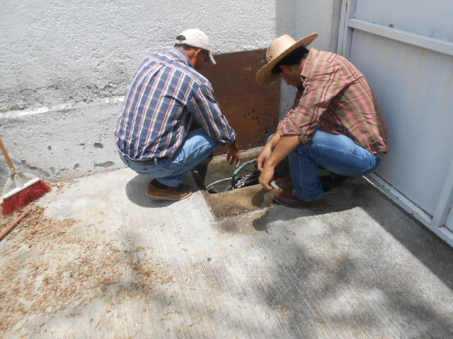
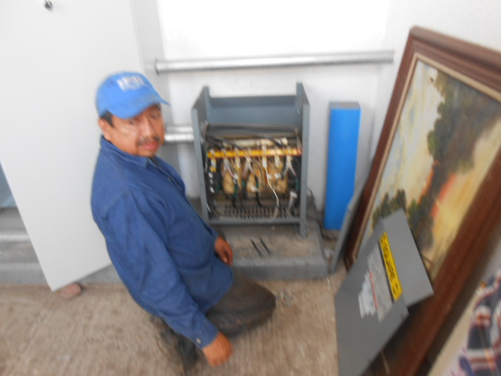
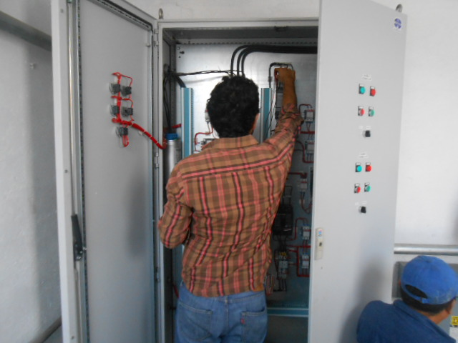

Slide 11
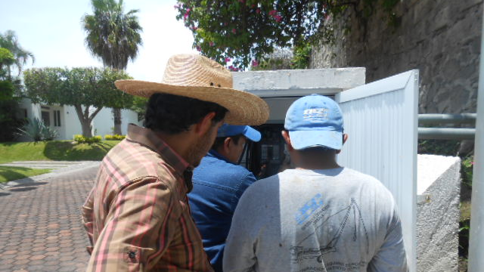

Slide 12
Se cambio la bomba del pozo profundo ya que se quemo mientras estaba en funcionamiento.

Slide 13
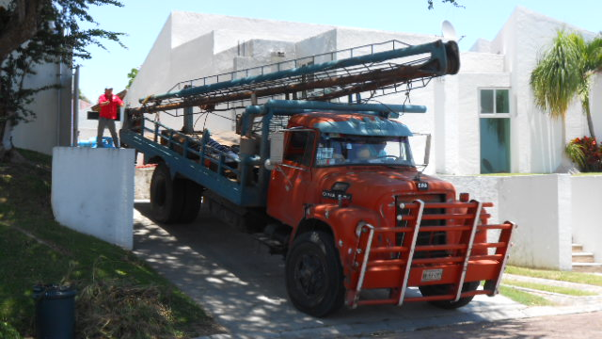

Slide 14
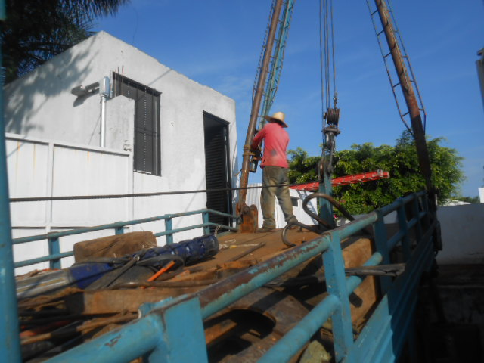
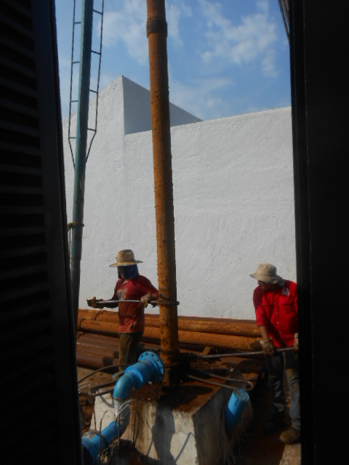
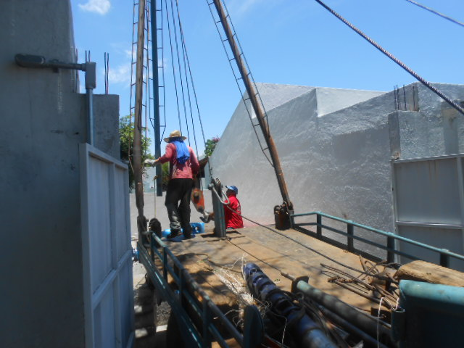

Slide 15
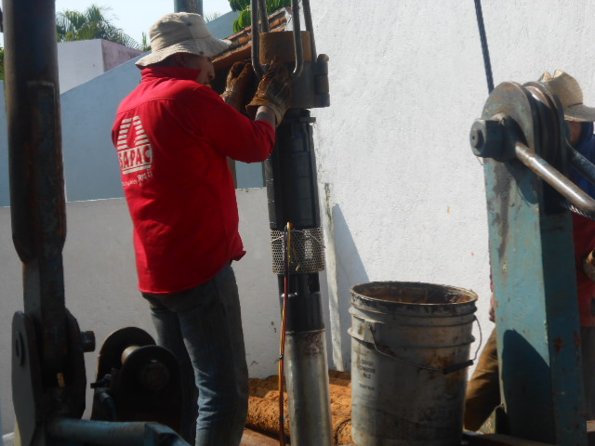
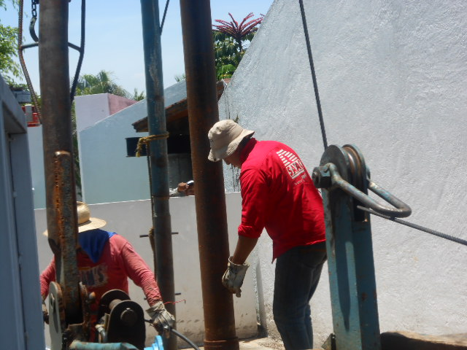
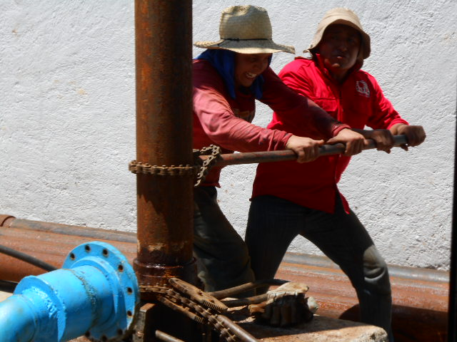
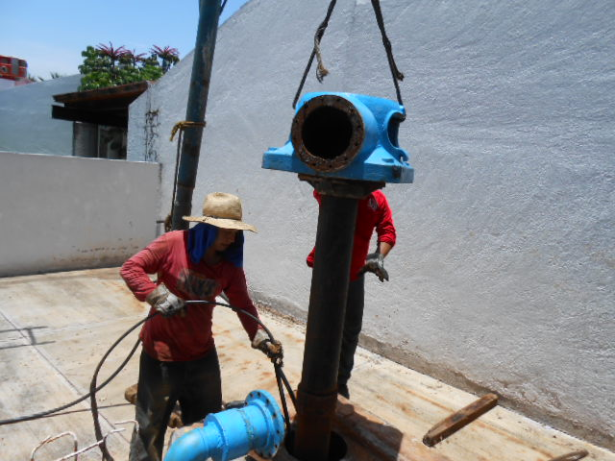

Slide 16
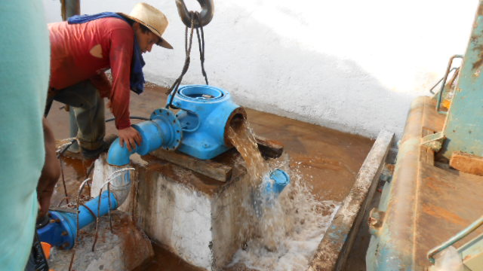

Slide 17
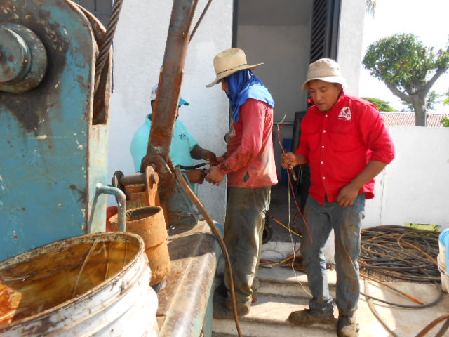
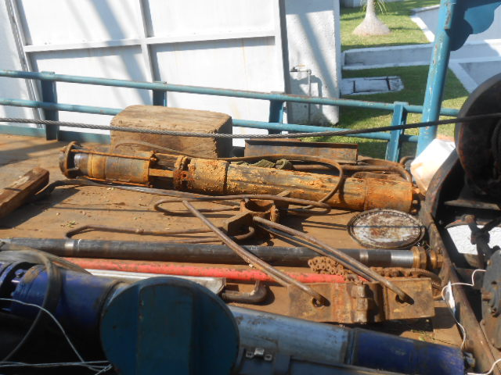
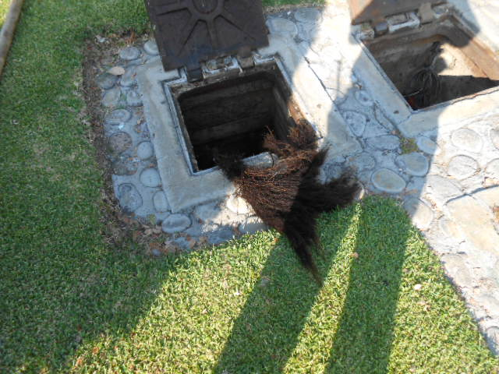
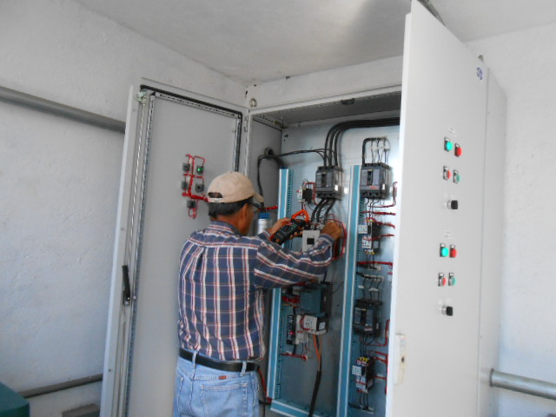

Slide 18
Se cambio la bomba de la planta tratadora

Slide 19
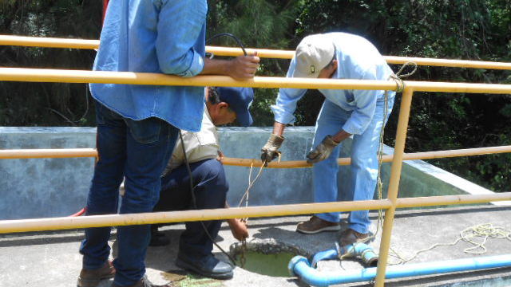

Slide 20
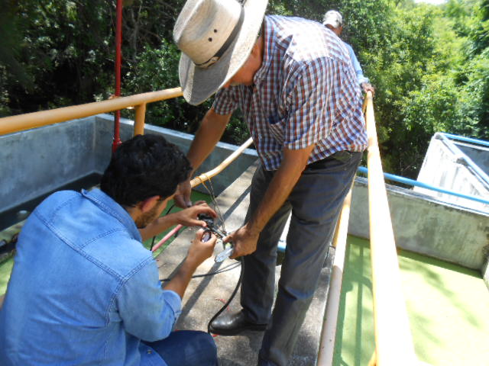
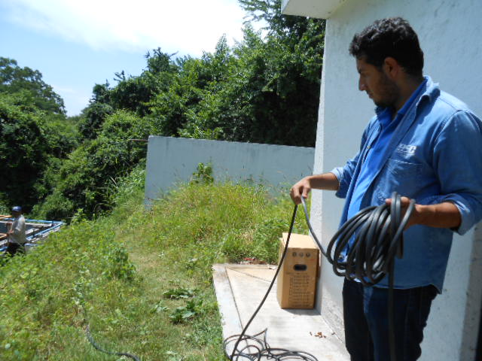
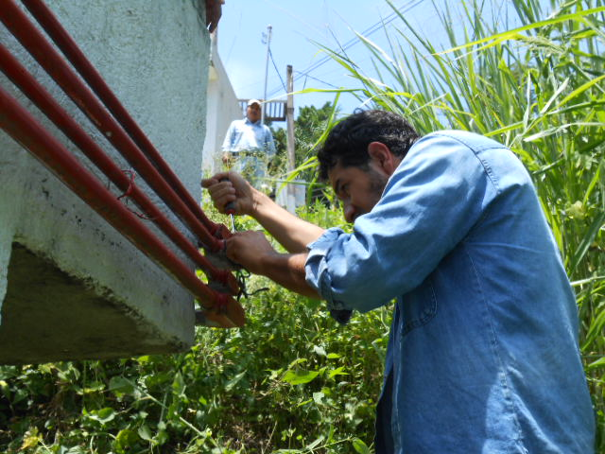
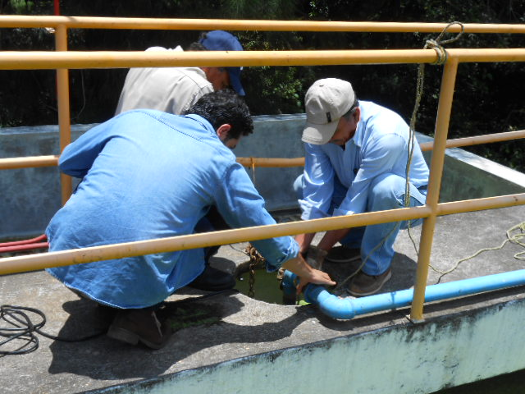

Slide 21
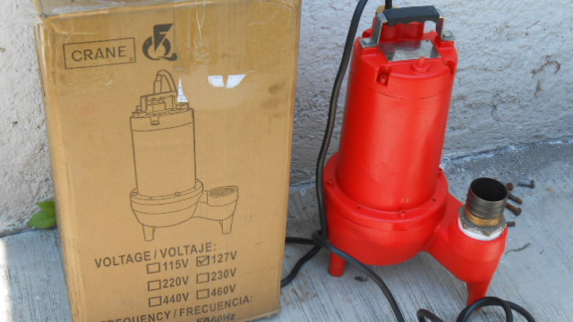

Slide 22
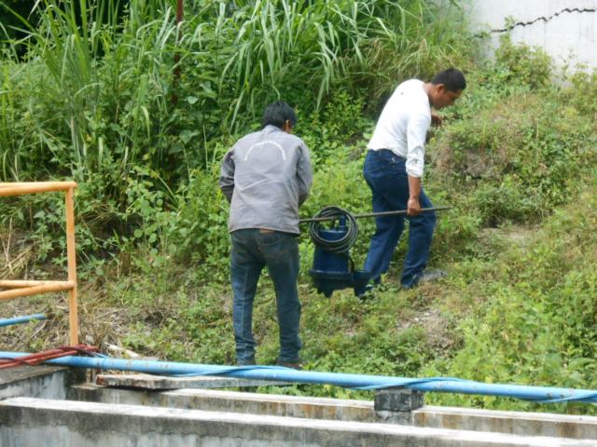
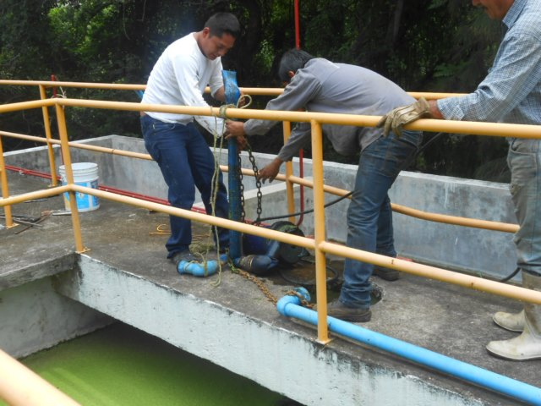
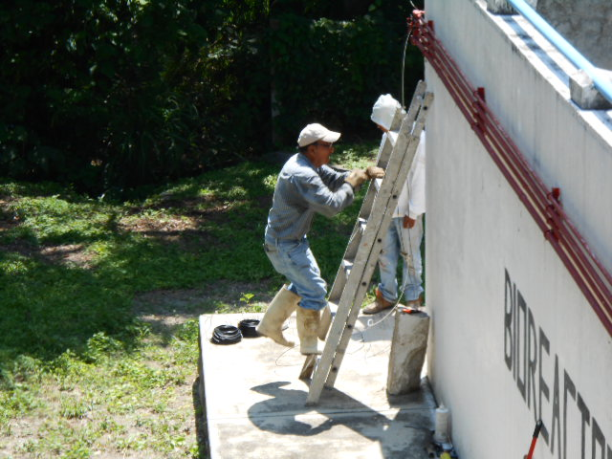
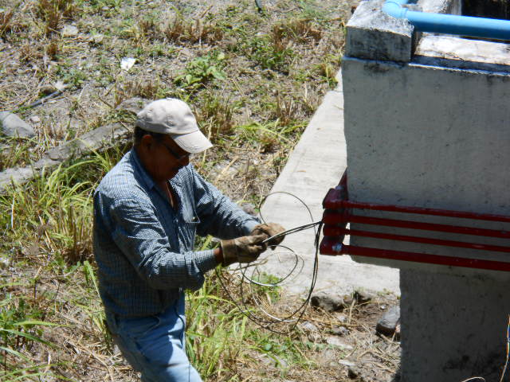

Slide 23
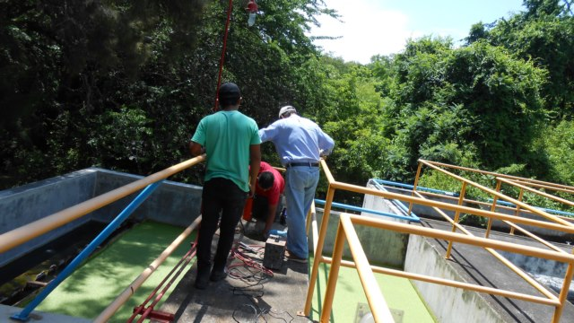
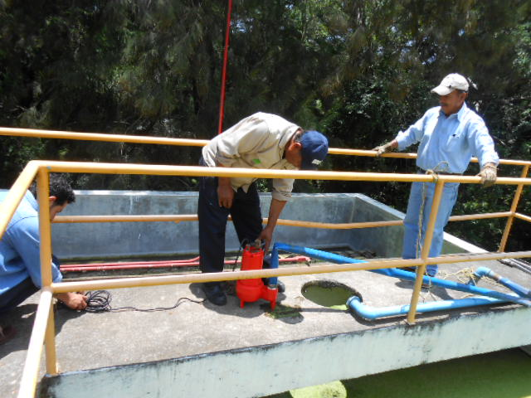
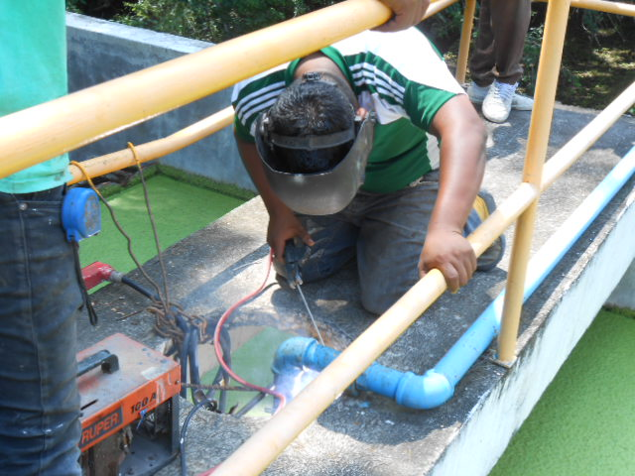
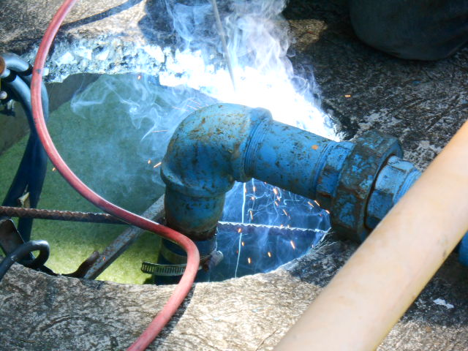

Slide 24
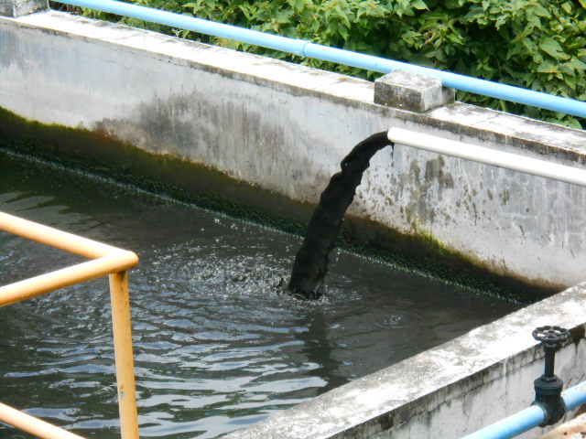
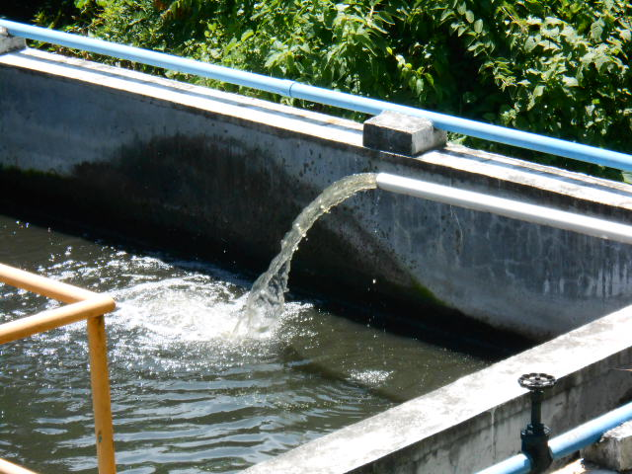

Slide 25
Continuamente se da mantenimiento a las plumas de acceso y salida del condominio.

Slide 26
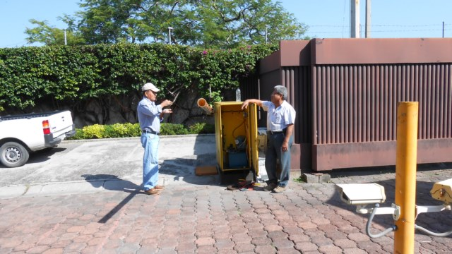

Slide 27
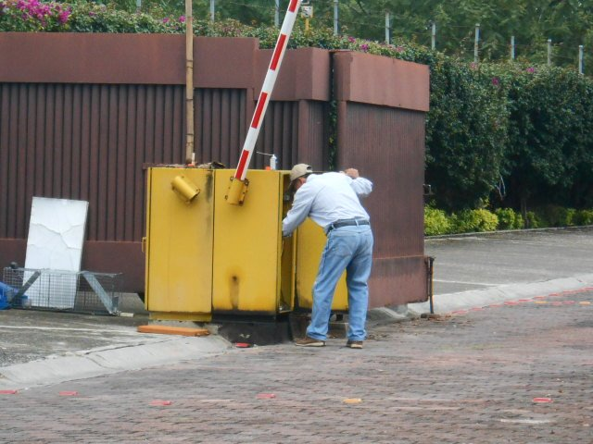

Slide 28
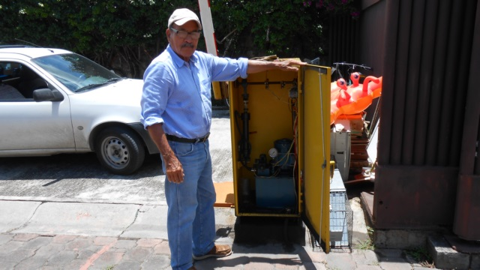

Slide 29
Reporte de Actividades
AGOSTO

Slide 30
Se realizaron sondeos en puntos diversos de la red del drenaje al fondo de la cerrada de laureles, asimismo en un área del ejido que colinda con el condominio, se requirió de un sondeo mediante cámaras para observar por video la obstrucción del drenaje.

Slide 31
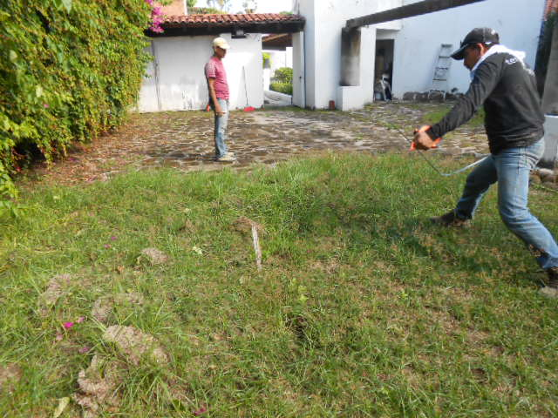
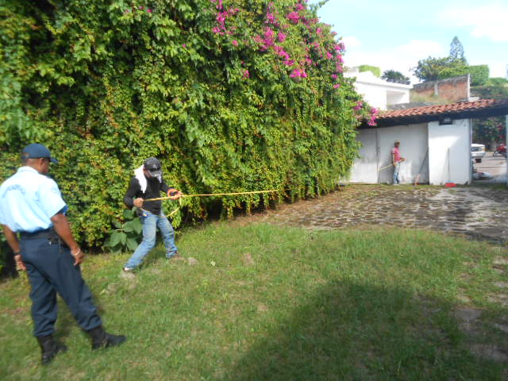

Slide 39
Se repararon los daños provocados por las lluvias sobre la avenida de paseo colinas.

Slide 47
En ocasiones a petición de los condóminos se brindado apoyo en la limpieza de las casas que resultaron inundadas debido a las fuertes lluvias.

Slide 50
Como parte del mantenimiento en varios puntos de las áreas comunes, continuamente se atienden diversos daños o fallas en rejillas, barandales e instalaciones eléctricas de las luminarias.

Slide 60
En temporada de lluvias continuamente se realiza corte de maleza en el área de la planta tratadora y el ejido colindante con el condominio.

Slide 67
Se cambiaron fotoceldas del sistema de alarma ADT en Paseo del rio debido a que las que estaban en funcionamiento dejaron de funcionar.

Slide 71
Reporte de Actividades
SEPTIEMBRE

Slide 72
Se le da mantenimiento a la bomba del sistema de riego por aspersión en la manzana 10.

Slide 77
Como parte del embellecimiento del condominio se pinto la fachada del castillo ya que presentaba muy mala apariencia en su pintura.

Slide 82
Continuamente se reparan fugas de agua en distintos lugares del condominio

Slide 89
Tras el sismo ocurrido el 19 de septiembre se realizaron trabajos de recolección de escombro de los estacionamiento.

Slide 94
Para evitar la reproducción y propagación de posibles plagas de cucarachas continuamente se fumiga el camión recolector de basura.

Slide 99
Accidente ocurrido sobre la avenida Paseo Colinas, se les insta encarecidamente a manejar con precaución y solo menores de edad autorizados.

Slide 104
INGRESOS
TERCER TRIMESTRE 2017
CUOTAS DE CONDÓMINOS | 63.03
CUOTAS EXTRAORDINARIAS | 1.53
SERVICIOS AREAS PRIVADAS | 6.33
CUOTAS ADICIONALES | 1.14
MANTENIMIENTO ADICIONAL | 4.18
INGRESOS PENDIENTES DE COBRO POR DEMANDAS | 23.65
PRODUCTOS FINANCIEROS | 0.14
OTROS PRODUCTOS | 0.001

Slide 106
EGRESOS
TERCER TRIMESTRE 2017
GASTOS DEADMINISTRACION | 12.42
GASTOS DE JARDINERIA | 35.71
GASTOS DE VIGILANCIA | 20.89
GASTOS DE MANTENIMIENTO DE ALBERCAS | 10.52
GASTOS GENERALES | 7.53
GASTOS AREA COMUN | 2.44
OTROS GASTOS EXTRAORDINARIOS | 10.47

Slide 107
La grafica que se muestran son de acumulados de SEPTIEMBRE del 2017.
El porcentaje en blanco es lo que representa sobre el total de gastos del periodo reportado.

Slide 108
BALANCE GENERAL
Al 30 de SEPTIEMBRE de 2017
en porcentajes

